Slide 1

ŠTUDIJNÝ ODBOR 4210 M AGROPODNIKANIE odborné zameranie Farmárstvo
Forma, spôsob a organizácia štúdia:
denné štúdium pre absolventov základnej školy
Základné údaje
Dĺžka štúdia: 4 roky
Odbor je určený dievčatám aj chlapcom;
Podmienky prijatia:
úspešné ukončenie 9. ročníka ZŠ, zdravotná spôsobilosť, vykonanie prijímacej skúšky (slovenský jazyk, biológia),
Spôsob ukončenia štúdia: maturitná skúška;
Doklad o vzdelaní: maturitné vysvedčenie; medzinárodný certifikát IES
Poskytnutý stupeň vzdelania: úplné stredné odborné vzdelanie

Slide 2
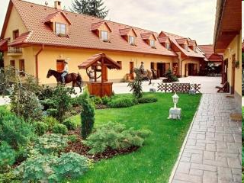
Možnosti uplatnenia absolventov školy
v podnikoch poľnohospodárskej a potravinárskej výroby a služieb,
v službách na vidieku – spracovanie a predaj potravín
v samostatnom podnikaní v oblasti pôdohospodárstva a potravinárstva
v štátnej správe,
v odbyte poľnohospodárskych a potravinárskych produktov a pod.

Slide 3

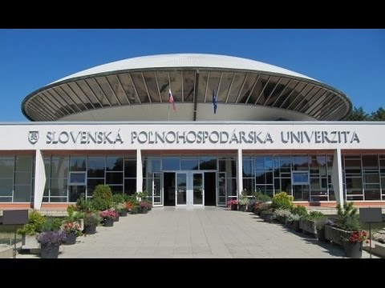
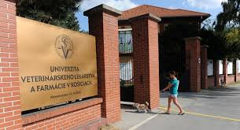
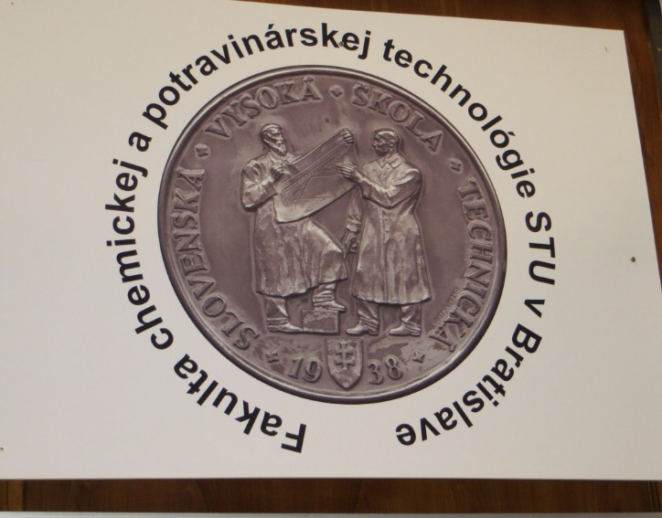
Možnosti ďalšieho vzdelávania:
pomaturitné špecializačné štúdium,
bakalárske štúdium na VŠ
vysokoškolské štúdium na Slovenskej poľnohospodárskej univerzite v Nitre,
na Univerzite veterinárskeho lekárstva a farmácie v Košiciach,
na VŠ s prírodovedným alebo ekonomickým zameraním.

Slide 4
Obsah vzdelávania a prípravy žiakov školy
Poskytované vzdelávanie v študijnom odbore pozostáva zo všeobecnej a odbornej zložky štúdia.
V študijnom odbore sa poskytuje žiakom odborná príprava pre jednotlivé druhy činností samostatných hospodárskych pracovníkov, vedenie malých a stredných podnikov, samostatné podnikanie, štúdium na VŠ.

Slide 5

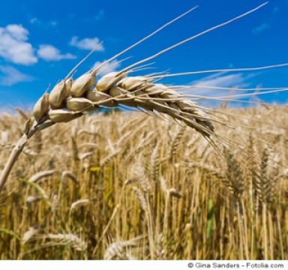


Absolvent pozná a ovláda princípy a základy:
rastlinnej, živočíšnej výroby,
hygieny a prevencie v chove zvierat,
strojového vybavenia fariem,
marketingu a predaja, manažmentu, riadenia podniku,
účtovníctva na farme,
úpravy a spracovania poľnohospodárskych výrobkov na farmách,
cudzieho jazyka,
riadenia osobných financií,
riadenia motorového vozidla.
veterinárstva
záhradníctva

Slide 6
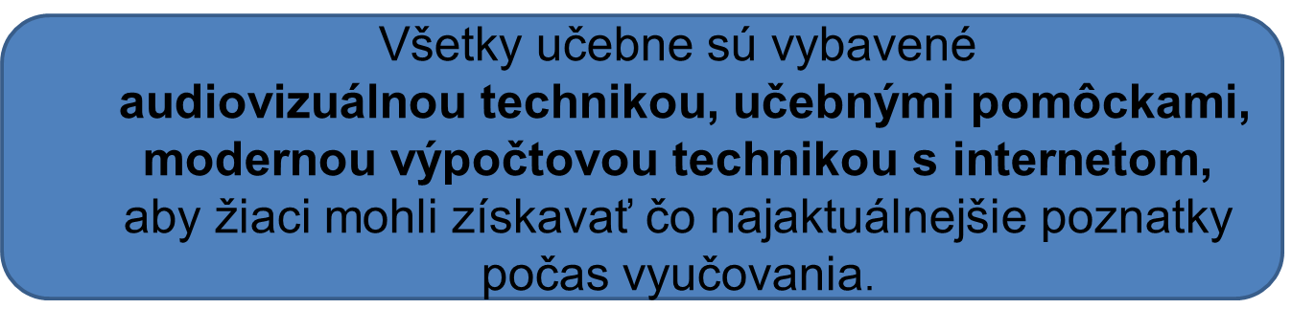
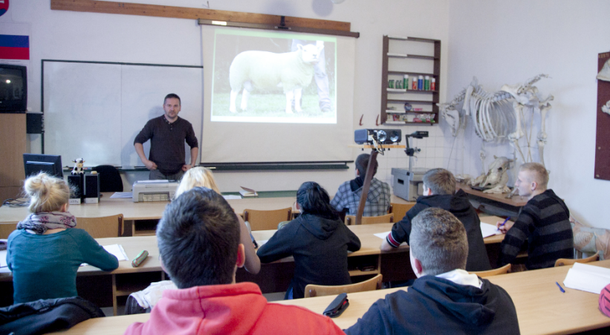
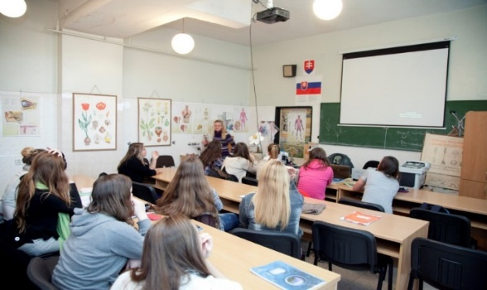
Teoretické vzdelávanie prebieha v škole v klasických triedach a odborných učebniach:
Rastlinnej výroby
Živočíšnej výroby
Biológie a mikrobiológie
Chémie
Odbornej praxe
Cudzích jazykov
Informatiky
Mliekarstva
Ekonomiky a účtovníctva
Záhradníctva
Praktické vyučovanie sa uskutočňuje vo forme učebnej, odbornej a individuálnej praxe v zmluvných firmách. Na dopravu žiakov slúži školský mikrobus.

Slide 7
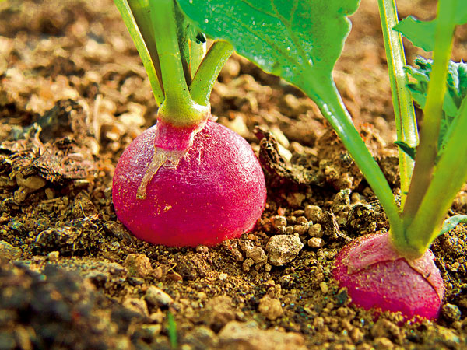
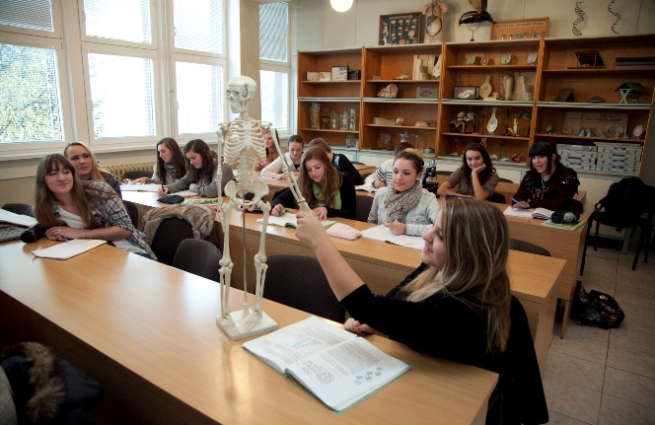
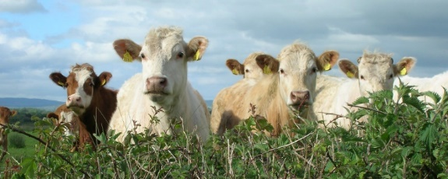
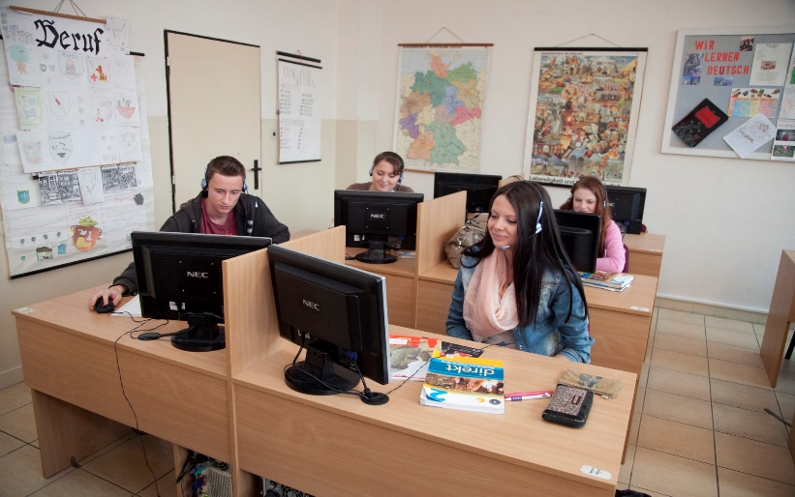

Odborné predmety
Pestovanie rastlín
Chov zvierat
Podnikanie a služby
Ekonomika
Účtovníctvo
Administatíva a korešpondencia
Aplikovaná chémia
Aplikovaná biológia a ekológia
Aplikovaná informatika
Mechanizácia
Odborná prax
Finančná gramotnosť
Dopravná výchova

Slide 8
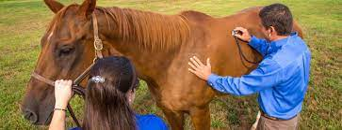
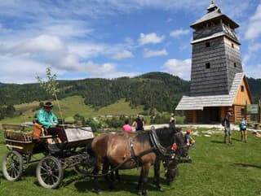
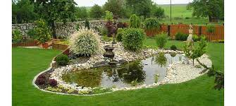
Odborné predmety
Hygiena a prevencia
Poľnohospodársky marketing
Turistika na vidieku
Základy veterinárstva
Základy záhradníctva

Slide 9



Praktické vyučovanie sa realizuje:
v poľnohospodárskych podnikoch so živočíšnou a rastlinnou výrobou,
vo firmách spracovávajúcich rastlinné a živočíšne produkty,
u samostatne hospodáriacich roľníkov,
v jazdeckých stajniach s chovom, výcvikom a ustajnením koní,
vo zvieracích útulkoch,
v záhradníckych firmách,
v agroturistických zariadeniach a pod.

Slide 10
ZO ŽIVOTA
NAŠEJ ŠKOLY

Slide 11
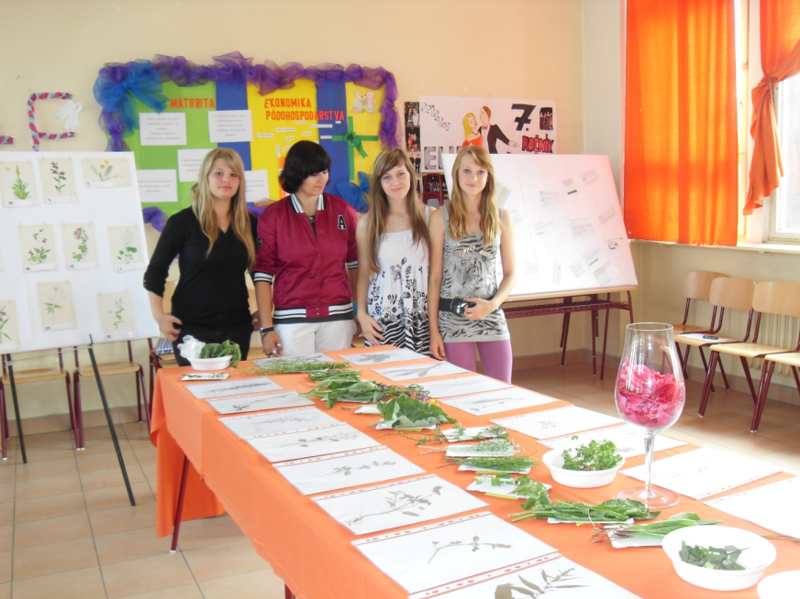
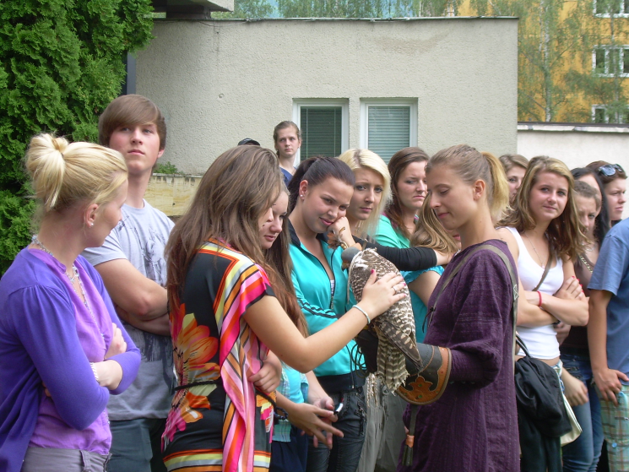
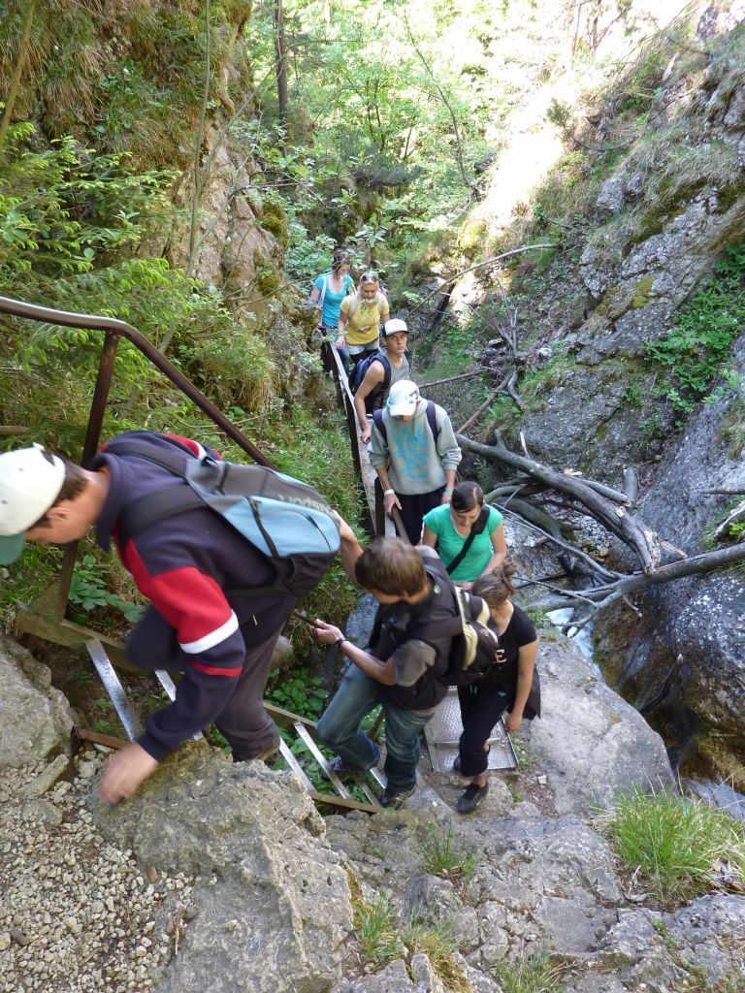
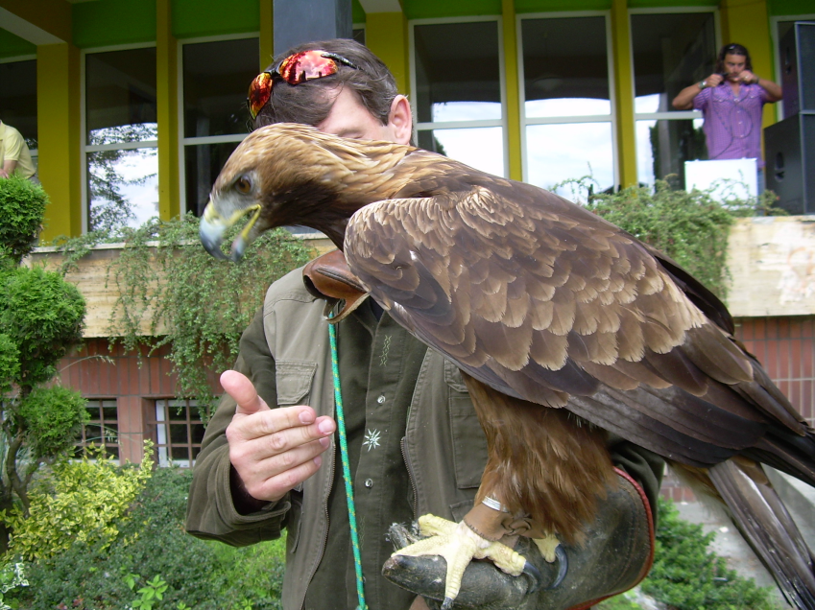
Deň životného prostredia
V rámci environmentálnej výchovy sa každoročne organizuje
Deň životného prostredia.

Slide 12
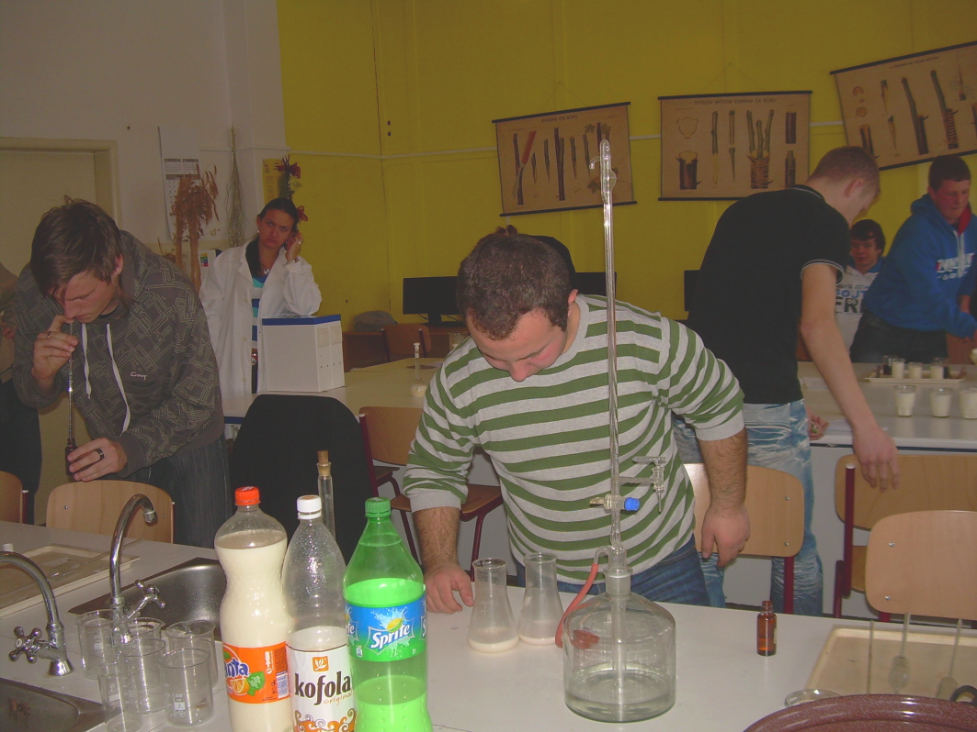
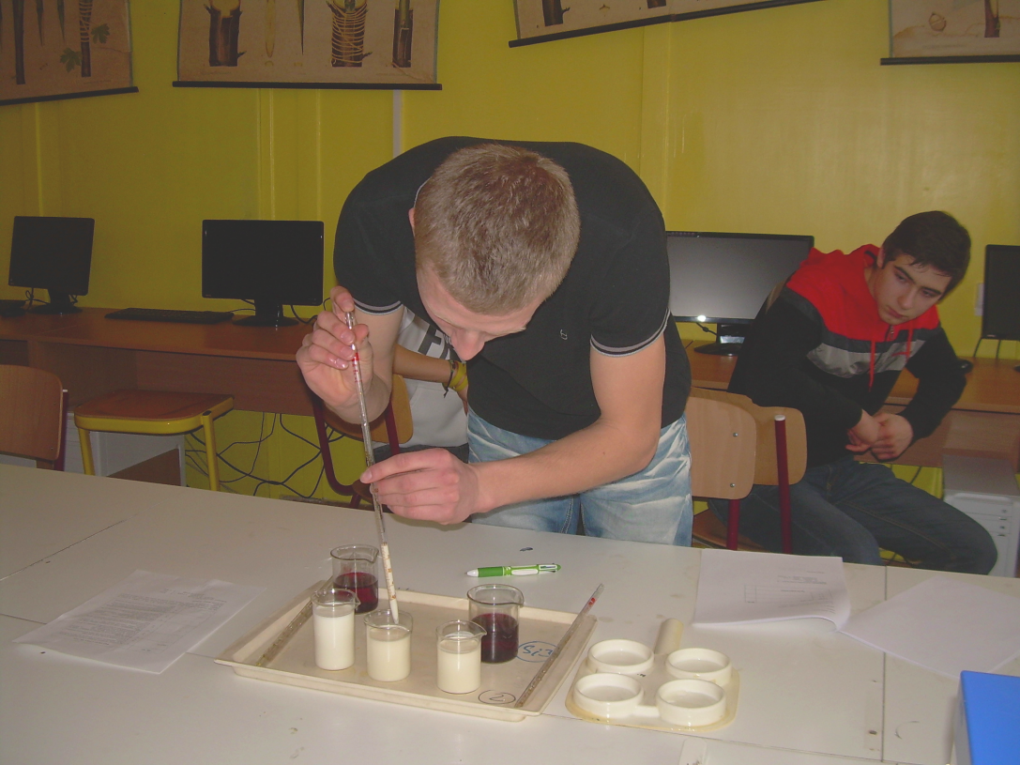
Súťaž MLADÝ EKOFARMÁR
Každoročne sa naši študenti zúčastňujú školského, krajského aj celoslovenského kola s poprednými umiestneniami.

Slide 13
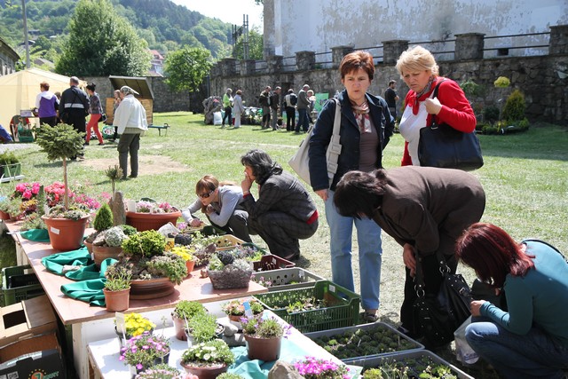
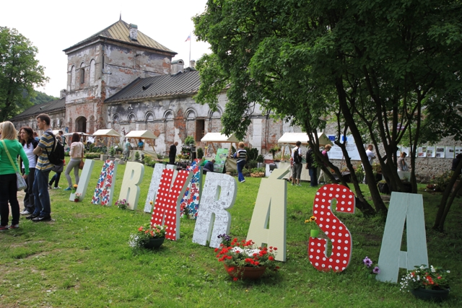
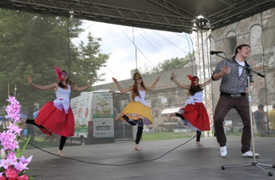
Výstava JARNÁ KRÁSA
sme spoluorganizátorom výstavy Jarná krása, ktorá sa uskutočňuje v areáli Budatínskeho hradu

Slide 14
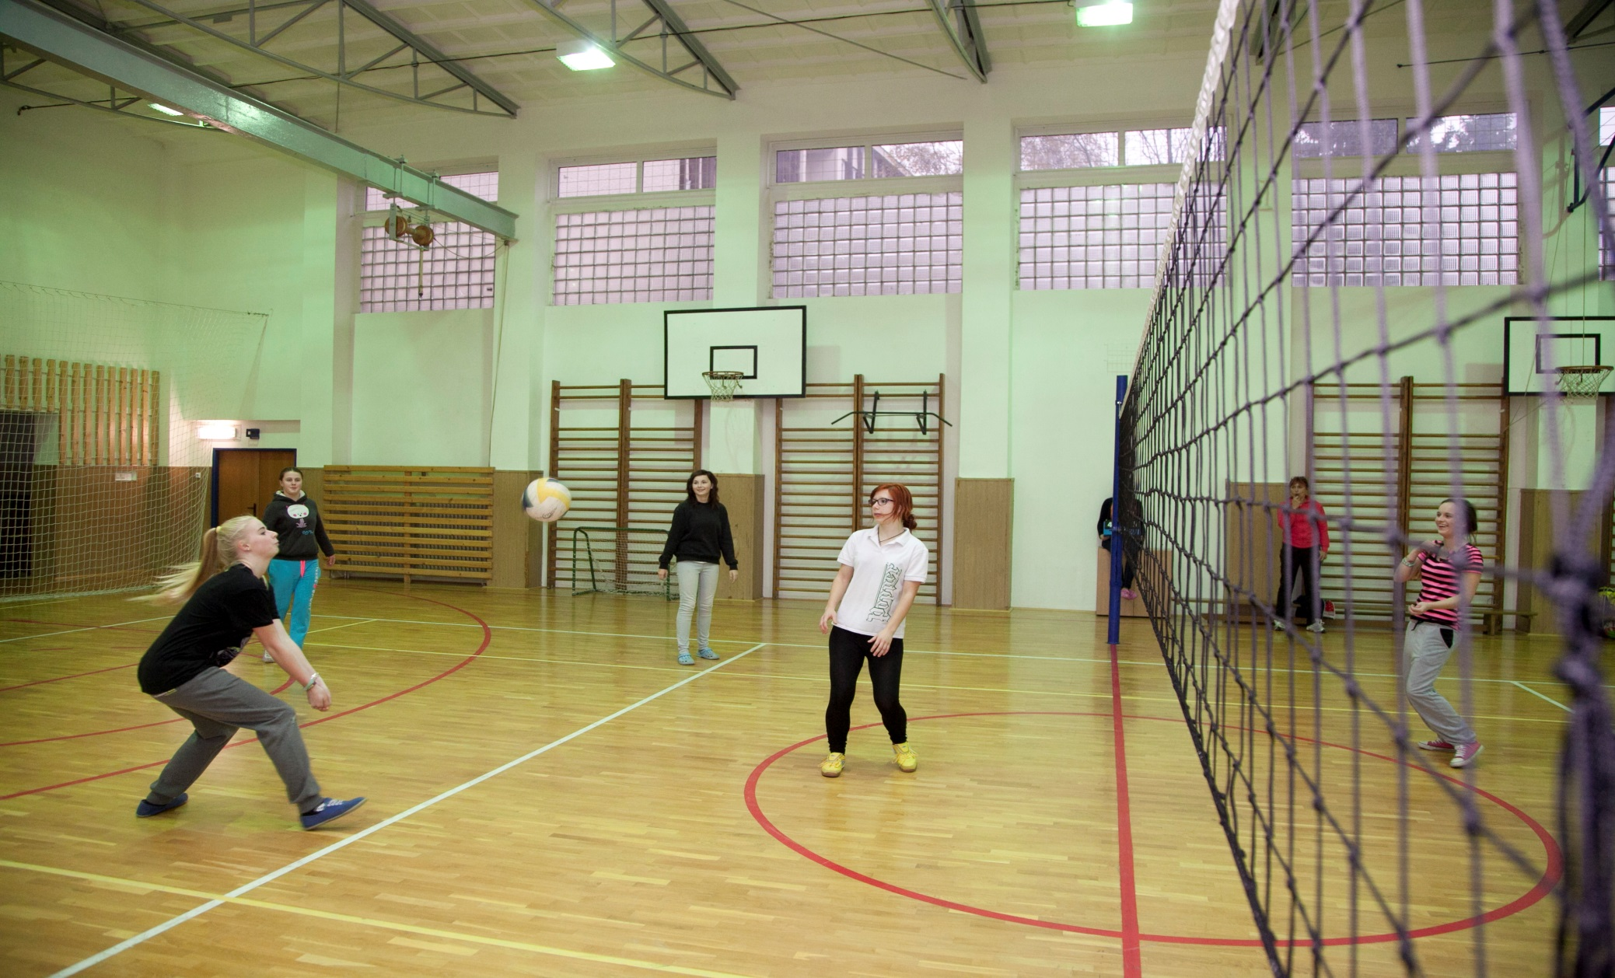
Volejbalový turnaj

Slide 15
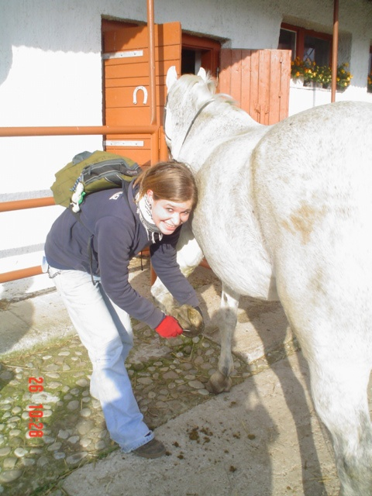
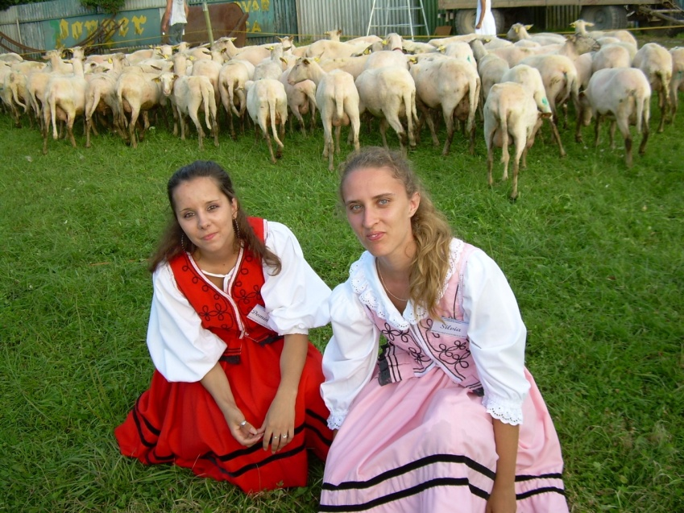
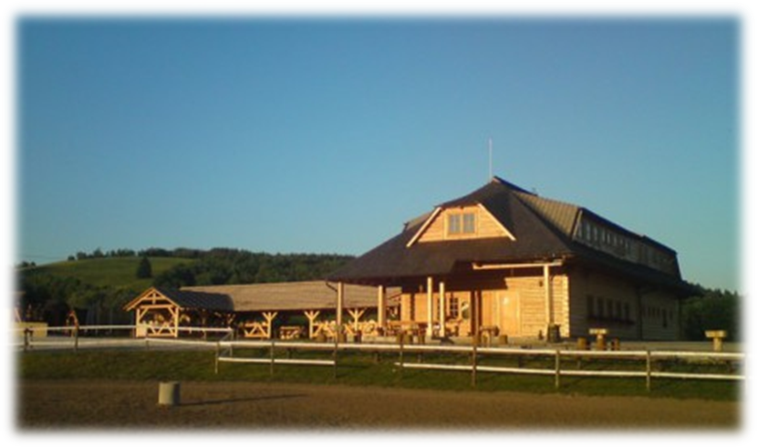

SPOLUPRÁCA
Farmy v regióne

Slide 16
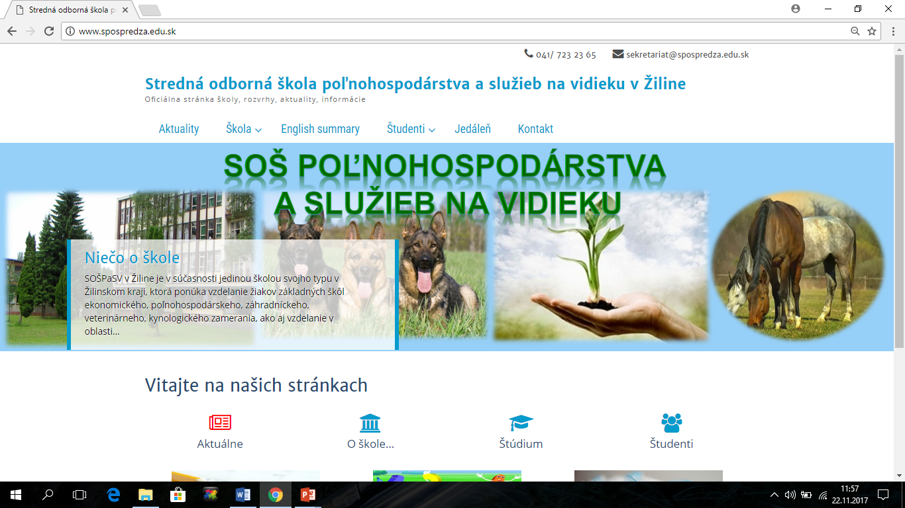
Podrobnejšie informácie na webovej stránke školy
www.spospredza.edu.sk

Slide 17
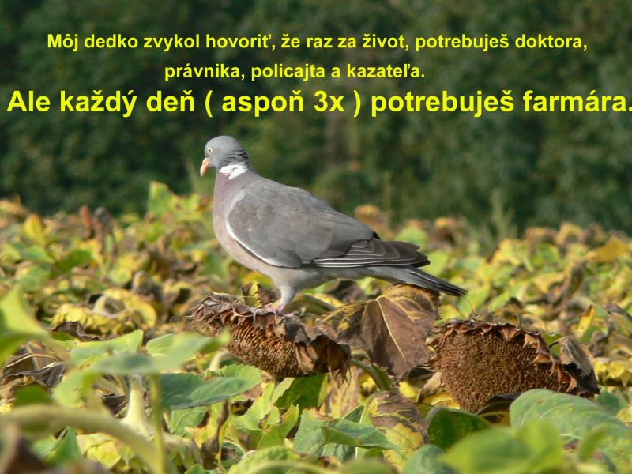
Ďakujem za pozornosť

